Slide 1
Pleito da sociedade civil para o biênio 2021-2023 do Conselho Estadual LGBT

Slide 2
Fundamentos:
Decreto 58.527/2012: Altera o Decreto 55.587/2010;
Decreto 55.587/2010: Institui o Conselho Estadual LGBT;
Princípio do federalismo;
Princípio das políticas afirmativas;
Princípio da eleição da (o) candidata (o) mais votada (o)

Slide 3
Desafio de combinar princípios
O Conselho Estadual LGBT deverá representar os segmentos de lésbicas, gays, bissexuais, travestis e transexuais;
Quando possível, deverá representar a diversidade regional e a equidade de gênero.
Princípio da eleição direta aprovada na II Conferência Estadual dos Direitos da População de Lésbicas, Gays, Bissexuais, Travestis e Transexuais

Slide 4
Fórmula de distribuição de vagas
Caráter inédito do Estado de São Paulo: eleição direta com representação de segmentos, de regiões, com respeito à equidade de gênero;
Necessidade de adaptação de fórmula eleitoral conforme os resultados da última eleição em consonância com o princípio da votação da (o) candidata (o) mais votada (o)

Slide 5
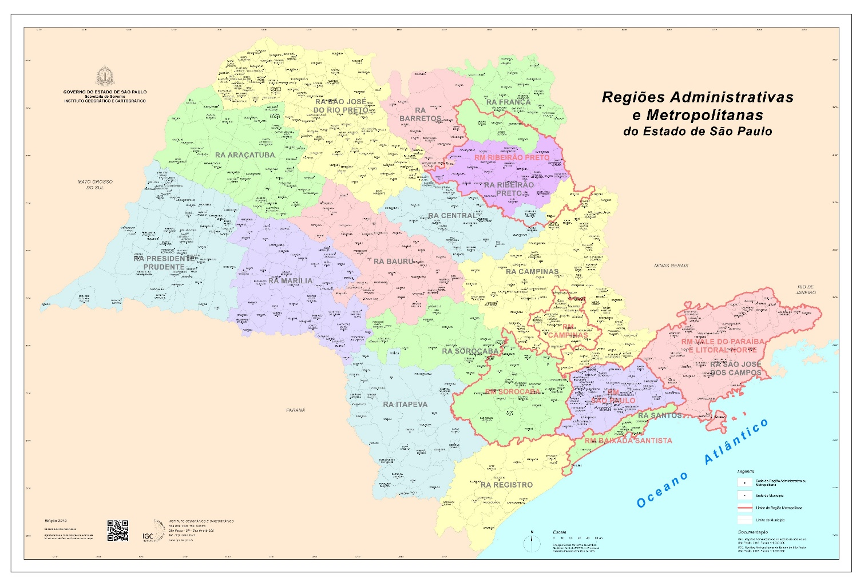
Regiões Administrativas (RA) e Região Metropolitana (RM) da Capital

Slide 6
Distribuição demográfica
Unidade geográfica | População | Percentual do total
Interior (15 Regiões Administrativas) | 23.640.528 | 52,66
Região Metropolitana de São Paulo | 21.252.384 | 47,34
Estado de São Paulo | 44.892.912 | 100
Fonte: Fundação SEADE, projeção para julho de 2021

Slide 7
Eleição Conselho Estadual LGBT 2013
Distrito Eleitoral | Total de votos | Percentual do total
Interior (Macrorregiões Norte, Oeste, Leste e Campinas-Sorocaba) | 149 | 26,75
Região Metropolitana de São Paulo (Macrorregião da Grande São Paulo) | 408 | 73,25
Total do Estado de São Paulo | 557 | 100

Slide 8
Equidade entre segmentos
Lésbicas, gays, bissexuais, travestis, mulheres transexuais e homens trans são diferentes em relação a necessidades de políticas públicas: os cinco segmentos precisam estar representados no Conselho Estadual LGBT;
Lésbicas, gays, bissexuais , travestis, mulheres transexuais e homens trans têm graus diferentes capacidades de mobilização em um pleito, por isso há a necessidade de votações separadas para os cinco segmentos

Slide 9
Princípio da eleição da (o) candidata (o) mais votada (o)
Nas eleições representativas, adota-se o critério da eleição da (o) candidata (o) mais votada (o)
A RM da Capital concentrou quase três quatros da votação na eleição anterior apesar de possuir ligeiramente população inferior às RA do interior

Slide 10
Considerações sobre a fórmula adotada
Combinação do princípio da eleição da candidata (o) mais votada (o) com o princípio da representação equitativa entre as regiões do Estado e o princípio da representação dos segmentos, com a qual se procura respeitar a equidade de gênero;
Há vinte vagas a serem distribuídas pelo Estado de São Paulo, considerando interior e Região Metropolitana da Capital;
Dez conselheiras (os) serão titulares e dez conselheiras (os) serão suplentes

Slide 11
Fórmula adotada (i)
Eleição segmentada por Região Administrativa;
Para cada segmento, composição de lista de candidatas (os) segundo a ordem de votação, alternando-se as Regiões Administrativas
Para cada segmento, composição de lista de candidatas (os) segundo a ordem de votação da Região Metropolitana da Capital

Slide 12
Fórmula adotada (ii)
4) Alternância entre a lista de candidatas (os) das Regiões Administrativas (interior) e a lista de candidatas (os) da Região Metropolitana da Capital de forma a compor a lista de classificação geral para cada segmento;
5) As três primeiras candidatas, no caso dos segmentos das lésbicas e das travestis e mulheres transexuais, os dois primeiros candidatos, no caso do segmento dos gays e a (o) candidata (o) mais votada (o), no caso dos segmentos das (dos) bissexuais e dos homens trans, são eleitas (os) conselheiras (os) titulares;

Slide 13
Fórmula adotada (iii)
6) As três candidatas seguintes mais votadas, no caso dos segmentos das lésbicas e das travestis e mulheres transexuais, os dois primeiros candidatos seguintes mais votados, no caso do segmento dos gays e a (o) candidata (o) seguinte mais votada (o), no caso dos segmentos das (dos) bissexuais e dos homens trans, são eleitas (os) conselheiras (os) suplentes;

Slide 14
Exemplo de votação em um segmento qualquer (i)
Distrito Eleitoral
Candidata e quantidade de votos
RA “A”
Rúbia 20
Esmeralda 10
Safira 5
RA “B”
Diamantina 25
Turquesa 20
Ametista 15
RA “C”
Ágata 30
Coralina 25
Jade 20
RM DA CAPITAL
Topázio 60
Amber 50
Opal 40

Slide 15
Exemplo de votação em um segmento qualquer (i)
Lista de classificação das Regiões Administrativas
Rúbia 20
3º lugar
Esmeralda 10
6º lugar
Safira 5 9º lugar
Diamantina 25 2º lugar
Turquesa 20 5º lugar
Ametista 15 8º lugar
Ágata 30 1º lugar
Coralina 25 4º lugar
Jade 20 7º lugar

Slide 16
Exemplo de votação em um segmento qualquer (i)
Lista de classificação das Região Metropolitana da Capital
Topázio 60 1º lugar
Amber 50 2º lugar
Opal 40 3º lugar

Slide 17
Exemplo de votação em um segmento qualquer
Lista de classificação geral (Regiões Administrativas e Metropolitana da Capital)
Ágata 30 1ª vaga titular
Amber 50 1ª vaga suplente
Coralina 25
Jade 20
Topázio 60 2ª vaga titular
Rúbia 20
2ª vaga suplente
Turquesa 20
Ametista 15
Diamantina 25 3º vaga titular
Opal 40 3ª vaga suplente
Esmeralda 10
Safira 5

Slide 18
Critérios de Desempate
Primeiro critério: equidade de gênero e regionalidade
Segundo critério (bissexuais): gênero feminino
Terceiro critério: idade superior

Slide 19
Obrigado
comissaoeleitorallgbt@justica.sp.gov.br
11 3291-2655 ou 3241-4449

